Slide 1
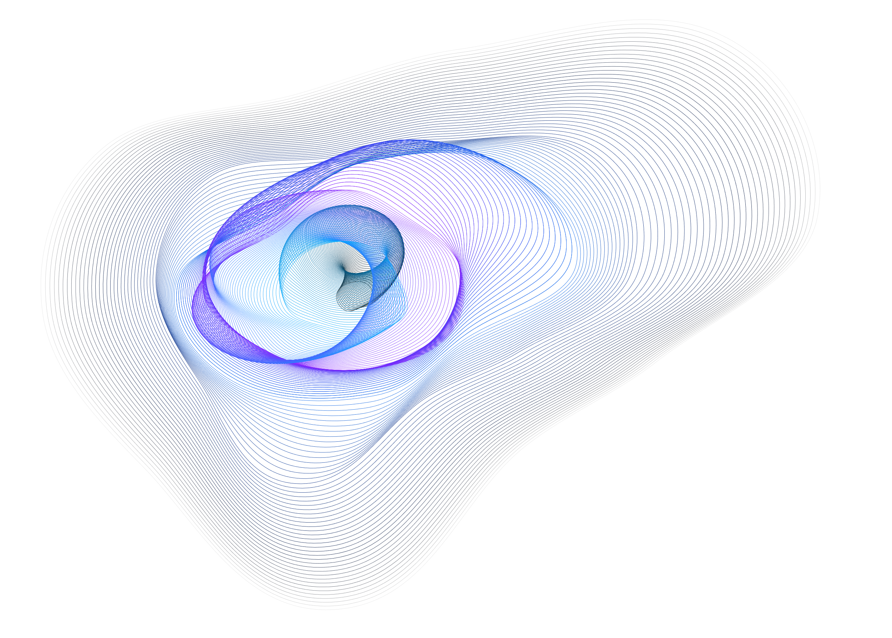



Профильная лента бизнес-новостей
MORE.Tech 4.0
StartTrek Team
Спикер: Кришталь Иван

Slide 2
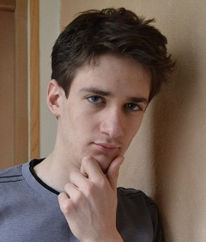
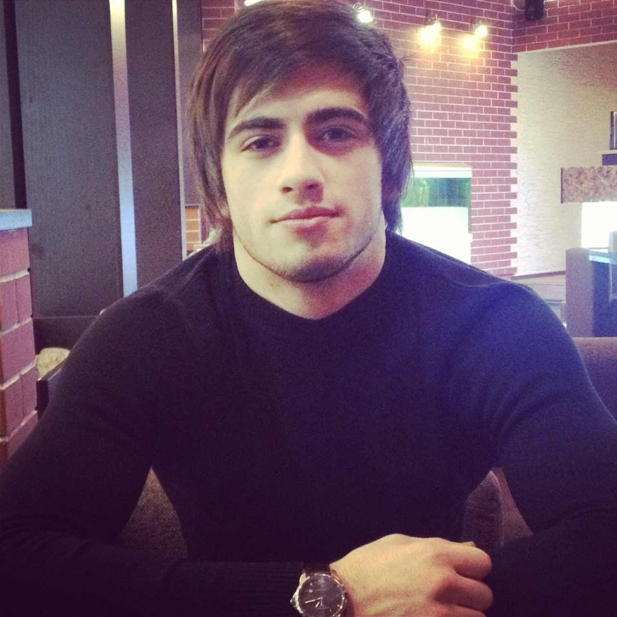
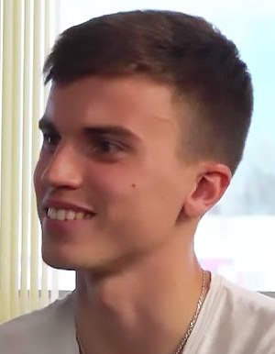
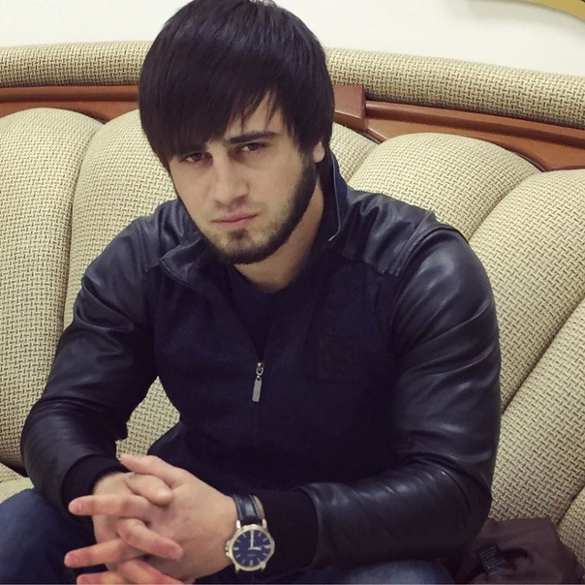
Команда
Шалькин
Дмитрий
Олегович
Tg: @Blukky
BigData, нейросети,
backend-разработчик
Симаков
Антон
Андреевич
Tg: @xakermonkey
Дизайнер,
frontend-разработчик
Кришталь
Иван
Викторович
Tg: @Dratvarik
Разработчик,
криптограф
Первушин
Александр
Васильевич
Tg: @PaniniRNB
Аналитик

Slide 3
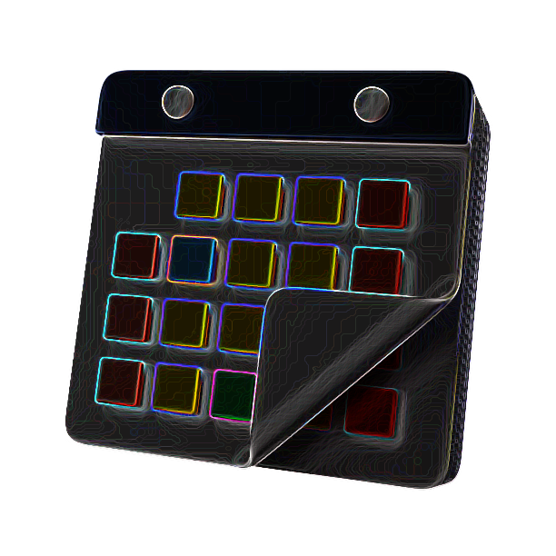
Проблема и актуальность
Проблематика:
Проблема отсутствия необходимой информации у работников.
Актуальность:
Мировая тенденция автоматизации всех процессов.
Временные затраты на поиском каждым работником востребованной информации.

Slide 4
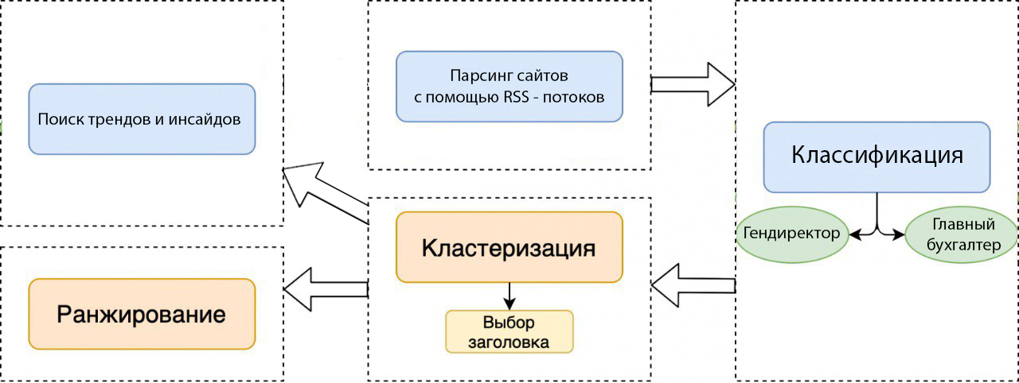
Реализация и функциональные возможности
Web-приложение
Реализация с помощью RSS-потока
Возможность использования в реальном времени
Ранжирование кластеров по релевантности
Наличие API
Простая интеграция в систему
Масштабируемость

Slide 5










Архитектура приложения
WEB-ПРИЛОЖЕНИЕ
Frontend
Backend
ML
Django
REST-framework
elmo-embedding
RNN-neuro
K-means
PageRankRating

Slide 6

Предобработка данных
Парсинг основных новостных сайтов с помощью RSS-потоков
Обработка полученных данных с помощью nltk
Форматирование информации

Slide 7
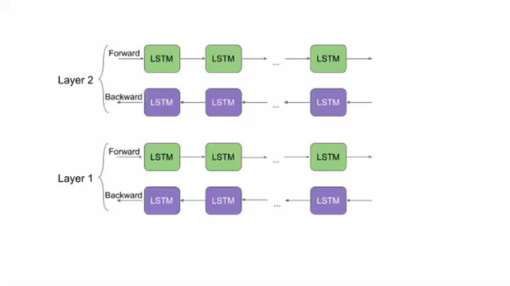
Распределение новостей по ролям
Использовали обученный на 5 млн русских слов embedding-слой
Построили RNN-модель для классификации новостей по размеченным данным.

Slide 8
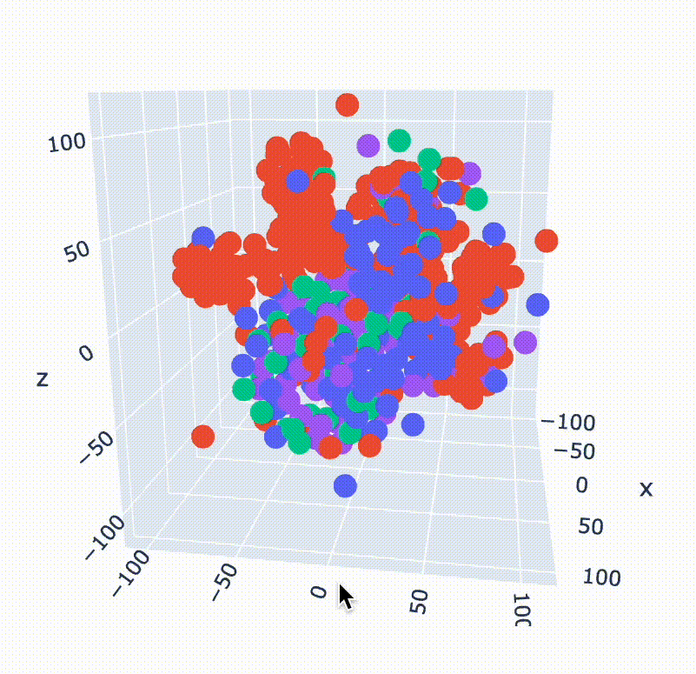
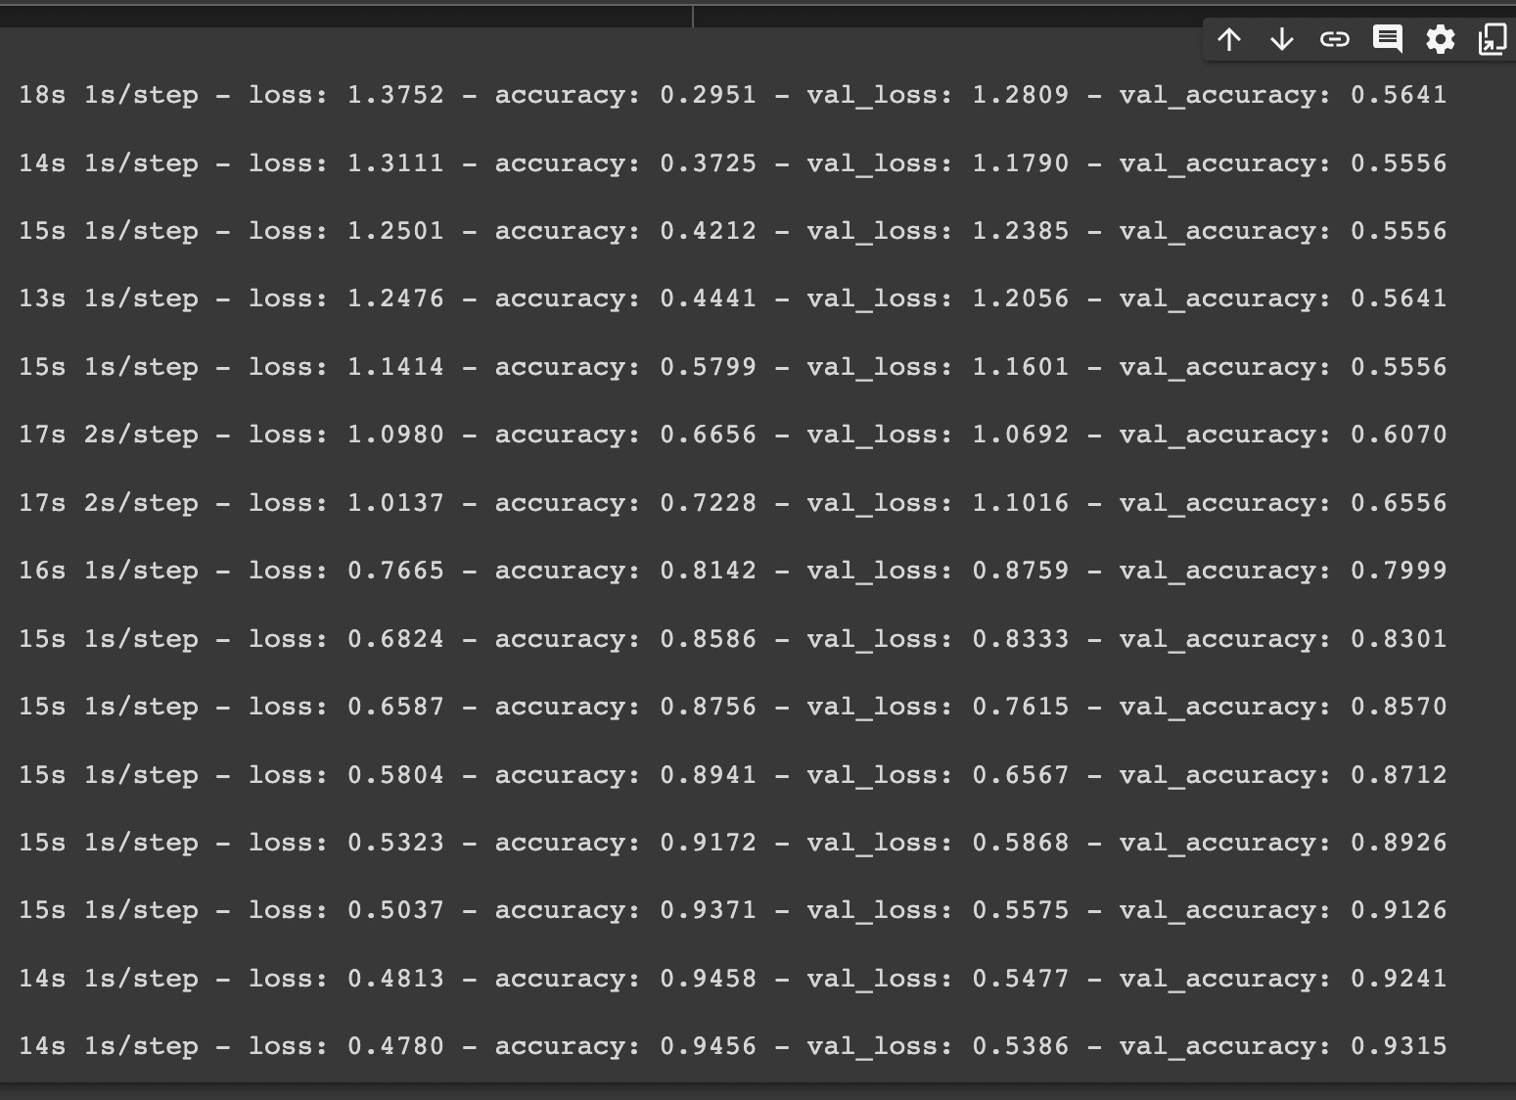
Оценка полученных результатов

Slide 9
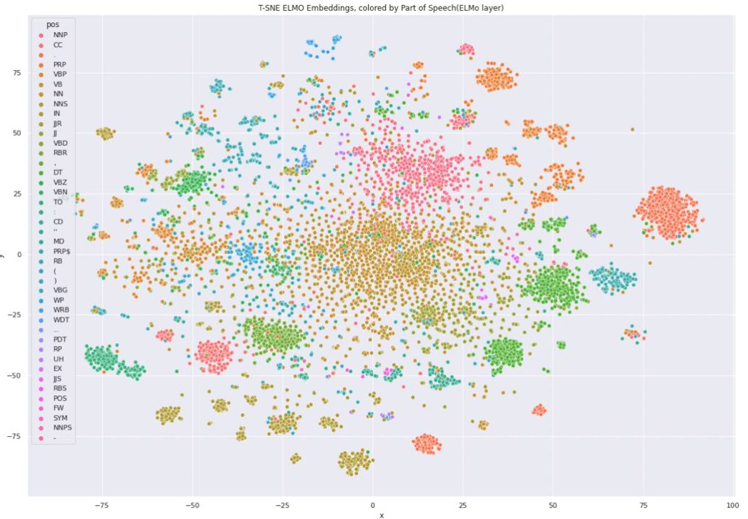
Кластеризация
Для кластеризации используется алгоритм kMeans
Использование метрики силуэта для поиска наилучшего количества кластеров
Кластеризация происходит по заголовкам статей

Slide 10
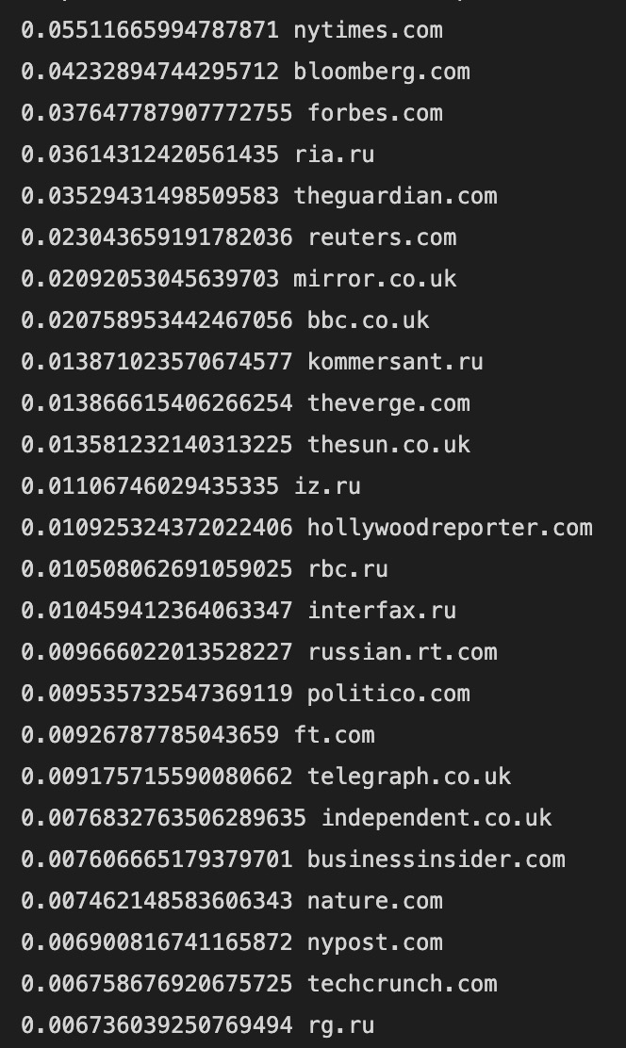
Ранжирование
Для ранжирования используется авторитет новостного источника и близость конкретной новости к тренду

Slide 11
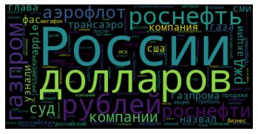
Тренды и инсайды
Поиск трендов осуществляется на основе повторений ключевых слов новости за фиксированный промежуток времени
Поиск ключевых слов происходит с помощью модели ML natasha
Инсайды прогнозируются на основе последовательностей ключевых слов в истории

Slide 12
Работа приложения
ДЕМОНСТРАЦИЯ РАБОТЫ

Slide 13
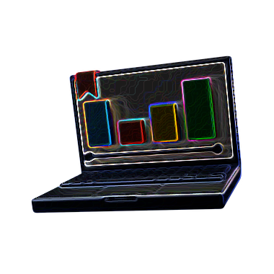
Проделанная работа
Изучили историю вопроса, погрузились в проблематику
Реализовали прототип с первостепенными возможностями
Проработали UX/UI
Использовали только open source проекты и программные средства

Slide 14

Планы на будущее
Доработать интерфейс
Сделать мобильную версию приложения
Реализовать выдачу новостей с помощью поиска
Повысить точность классификации
Расширить и оптимизировать возможности API

Slide 15
Профильная лента бизнес-новостей
MORE.Tech 4.0
Спасибо за внимание
StartTrek Team
Спикер: Кришталь Иван

